Slide 1



Pour bien démarrer : Quelques rappels de la classe de 6ème
Comment appelle t-on le résultat d’une addition ?
Le résultat d’une addition est une SOMME.
10 est la somme de 6 et 4.
termes
6 et 4 sont les …………… de la somme.

Slide 2

Pour bien démarrer : Quelques rappels de la classe de 6ème
Comment appelle t-on le résultat d’une soustraction ?
Le résultat d’une soustraction est une DIFFERENCE.
4 est la différence de 10 et 6.
termes
10 et 6 sont les ………………… de la différence.

Slide 3

Pour bien démarrer : Quelques rappels de la classe de 6ème
Comment appelle t-on le résultat d’une multiplication ?
Le résultat d’une multiplication est un PRODUIT.
24 est le produit de 4 par 6.
facteurs
4 et 6 sont les ……………… du produit.

Slide 4

Pour bien démarrer : Quelques rappels de la classe de 6ème
Comment appelle t-on le résultat d’une division ?
Le résultat d’une division est un QUOTIENT.
6 est le quotient de 24 par 4.
dividende
diviseur
24 est le ……………… 4 est le …………….
6 est le …………….
quotient

Slide 5
A ton avis !
On souhaite rapidement calculer l’expression suivante :
20 + 37 + 80 + 163
300
Quel est ton avis sur le résultat ?
Quelle règle doit-on suivre pour calculer ce genre d’expression ?
Il n’y a que des additions, on peut modifier l’ordre des termes.

Slide 6
Avec les nombres décimaux !
On souhaite rapidement calculer l’expression suivante :
1,36 + 5,7 + 6,64 + 8,3
22
Quel est ton avis sur le résultat ?
1,36 + 6,64 + 5,7 + 8,3
8
+
14
22

Slide 7
A ton avis !
On souhaite rapidement calculer l’expression suivante :
4 x 27 x 25
2 700
Quel est ton avis sur le résultat ?
Quelle règle doit-on suivre pour calculer ce genre d’expression ?
Il n’y a que des multiplications, on peut modifier l’ordre des termes.

Slide 8
Avec les nombres décimaux !
On souhaite rapidement calculer l’expression suivante :
0,5 x 1,5 x 2 x 10
15
Quel est ton avis sur le résultat ?
0,5 x 2 x 1,5 x 10
1
x
15
15

Slide 9
A ton avis !
On souhaite calculer l’expression suivante :
28 – 2 + 10
36
ou
16
Quel est ton avis sur le résultat ?
Quelle règle doit-on suivre pour calculer ce genre d’expression ?
Il n’y a que des additions et des soustractions, on calcule de gauche vers la droite.

Slide 10
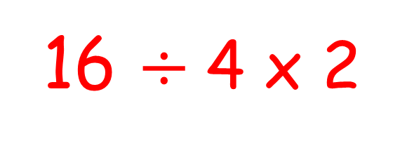
A ton avis !
On souhaite calculer l’expression suivante :
16 $÷$4 x 2
8
ou
2
Quel est ton avis sur le résultat ?
Quelle règle doit-on suivre pour calculer ce genre d’expression ?
Il n’y a que des multiplications et des divisions, on calcule de gauche vers la droite.

Slide 11
A ton avis !
On souhaite calculer l’expression suivante :
4 + 2 x 5
30
ou
14
Quel est ton avis sur le résultat ?
Quelle règle doit-on suivre pour calculer ce genre d’expression ?
Les multiplications sont à faire en premier.

Slide 12
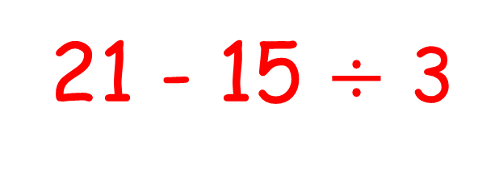
A ton avis !
On souhaite calculer l’expression suivante :
21 - 15 $÷$ 3
16
ou
2
Quel est ton avis sur le résultat ?
Quelle règle doit-on suivre pour calculer ce genre d’expression ?
Les divisions sont à faire en premier.

Slide 13
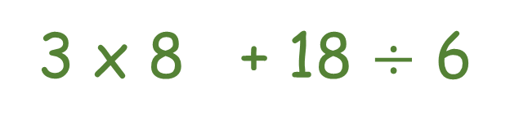
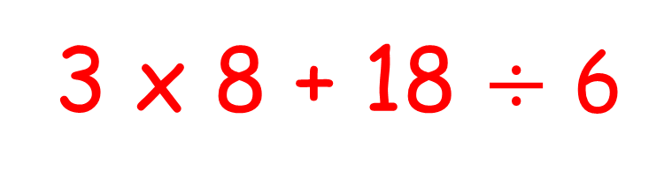
A ton avis !
On souhaite calculer l’expression suivante :
3 x 8 + 18 $÷$ 6
27
Quel est ton avis sur le résultat ?
3 x 8 + 18 $÷$ 6
24
+
3
27

Slide 14
A ton avis !
On souhaite calculer l’expression suivante :
(4 + 2) x 5
30
Quel est ton avis sur le résultat ?
Quelle règle doit-on suivre pour calculer ce genre d’expression ?
Les calculs entre parenthèses sont à faire en premier.

Slide 15
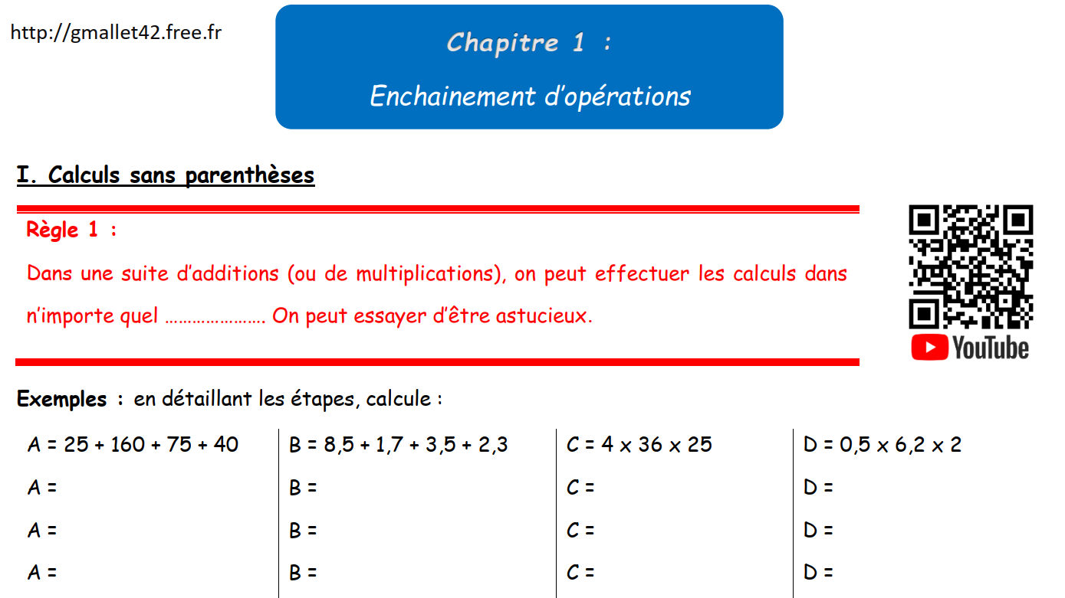
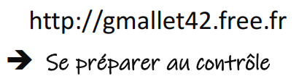
ordre
25 + 75 + 160 + 40
8,5 + 3,5 + 1,7 + 2,3
4 x 25 x 36
0,5 x 2 x 6,2
100 + 200
12 + 4
100 x 36
1 x 6,2
300
16
3 600
6,2

Slide 16
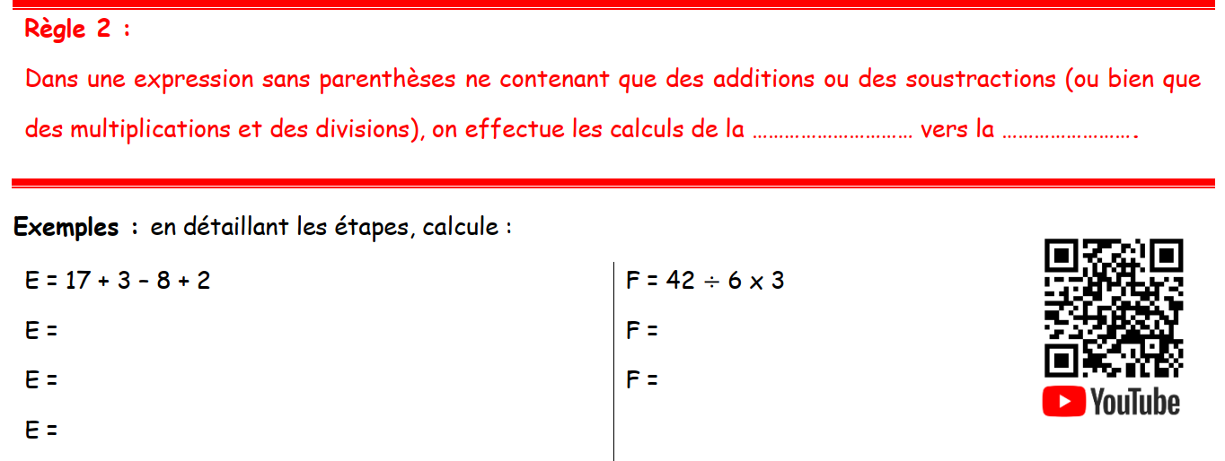
gauche
droite
20 – 8 + 2
7 x 3
12 + 2
21
14

Slide 17
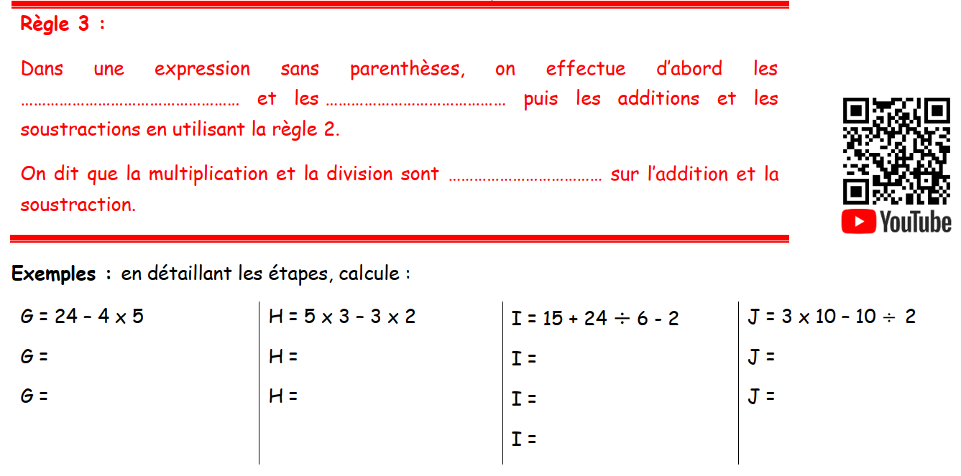
multiplications
divisions
prioritaires
24 - 20
15 - 6
15 + 4 - 2
30 - 5
4
9
19 - 2
25
17

Slide 18
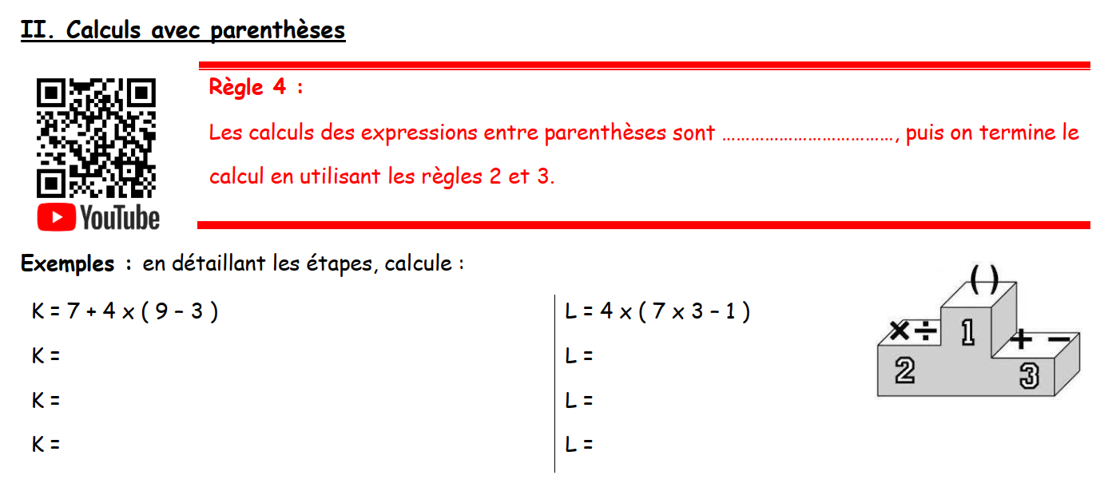
prioritaires
7 + 4 x 6
4 x ( 21 – 1 )
7 + 24
4 x 20
31
80

Slide 19
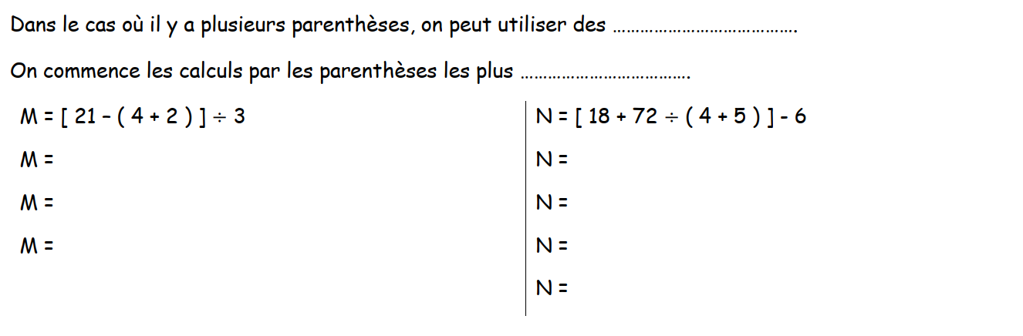
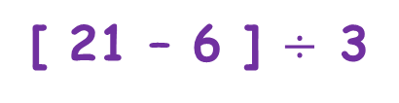
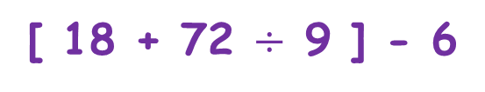
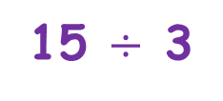
crochets
intérieures
[ 21 – 6 ] $÷$ 3
[ 18 + 72 $÷$ 9 ] - 6
15 $÷$ 3
[ 18 + 8 ] - 6
5
26 - 6
20

Slide 20
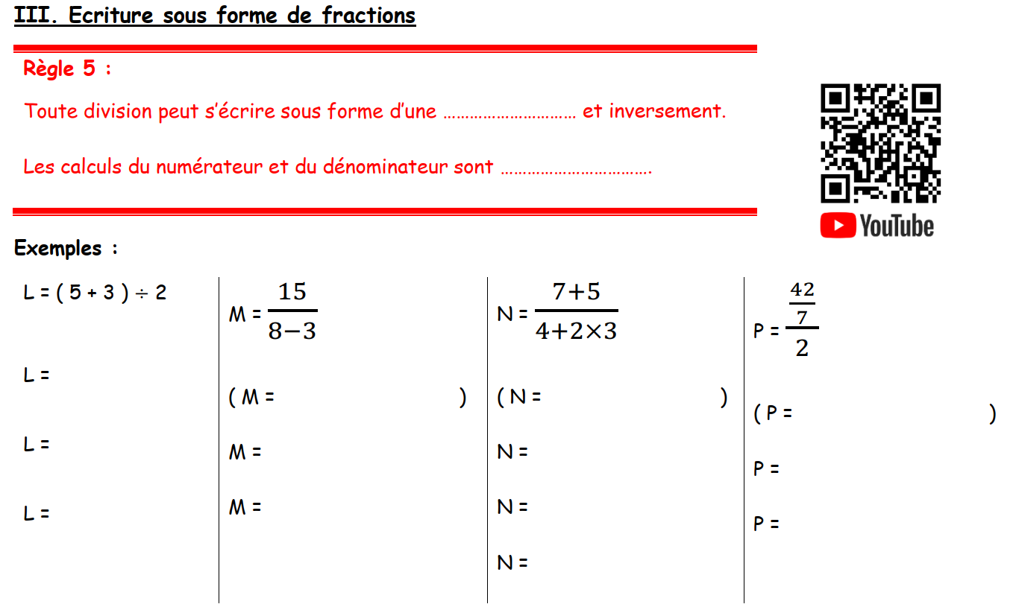

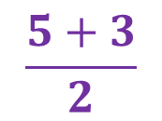
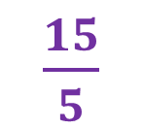

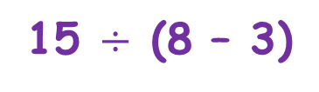
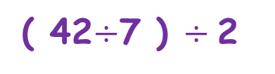

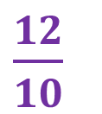

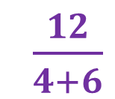
fraction
prioritaires
$$\frac{5+3}{2}$$
15 $÷$ (8 – 3)
(7+5)$÷$(4+2x3)
( 42$÷$7 ) $÷$2
$$\frac{8}{2}$$
$\frac{15}{5}$
$\frac{12}{4+6}$
$\frac{6}{2}$
$\frac{12}{10}$
$$4$$
3
3
1,2

Slide 21
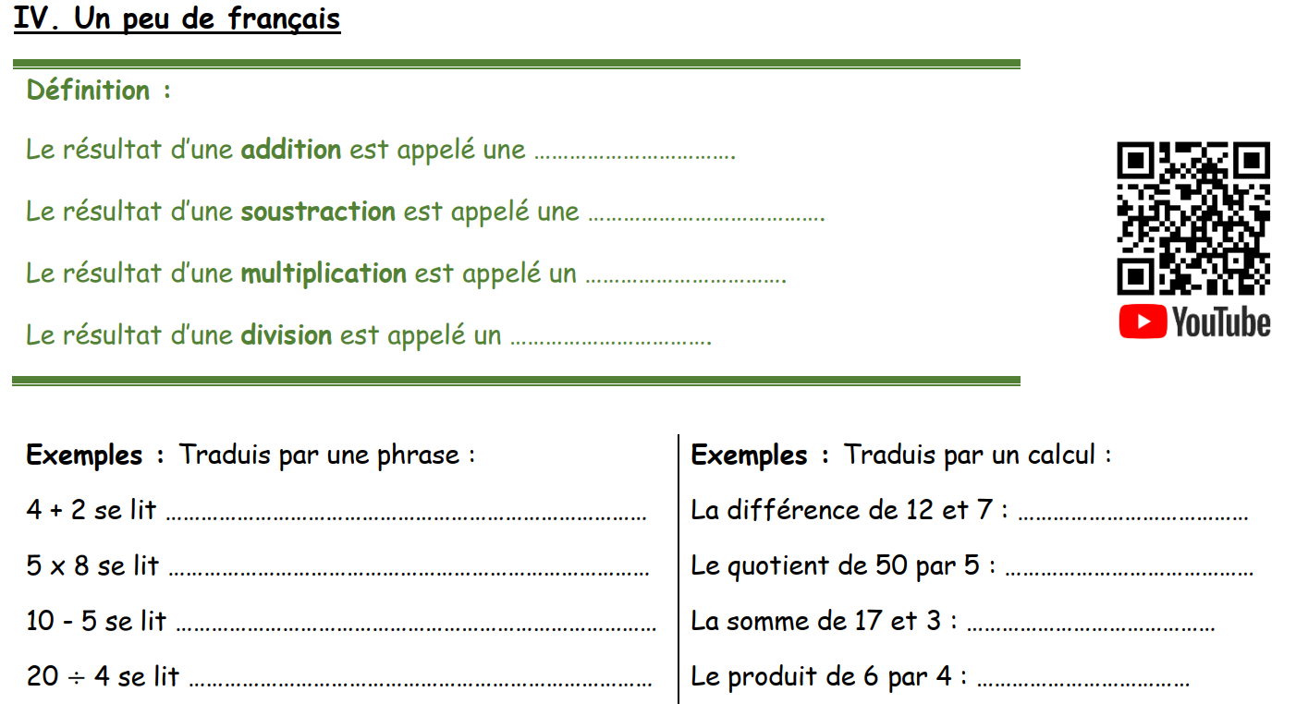
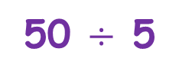
somme
différence
produit
quotient
la somme de 4 et 2.
12 - 7
le produit de 5 par 8.
50 $÷$ 5
la différence de 10 et 5.
17 + 3
le quotient de 20 par 4.
6 x 4

Slide 22
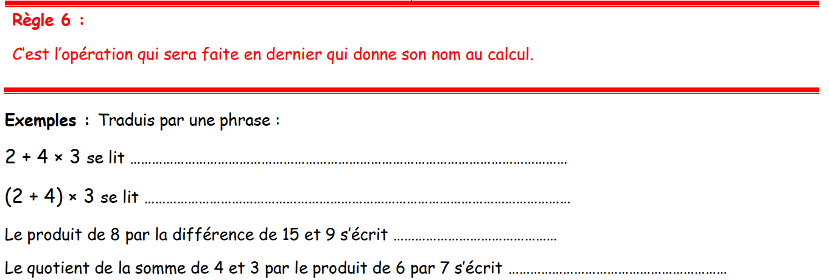
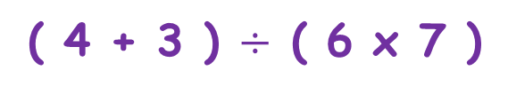
la somme de 2 et du produit de 4 par 3.
le produit de la somme de 2 et 4 par 3.
8 x ( 15 – 9 )
( 4 + 3 ) $÷$ ( 6 x 7 )

Slide 23
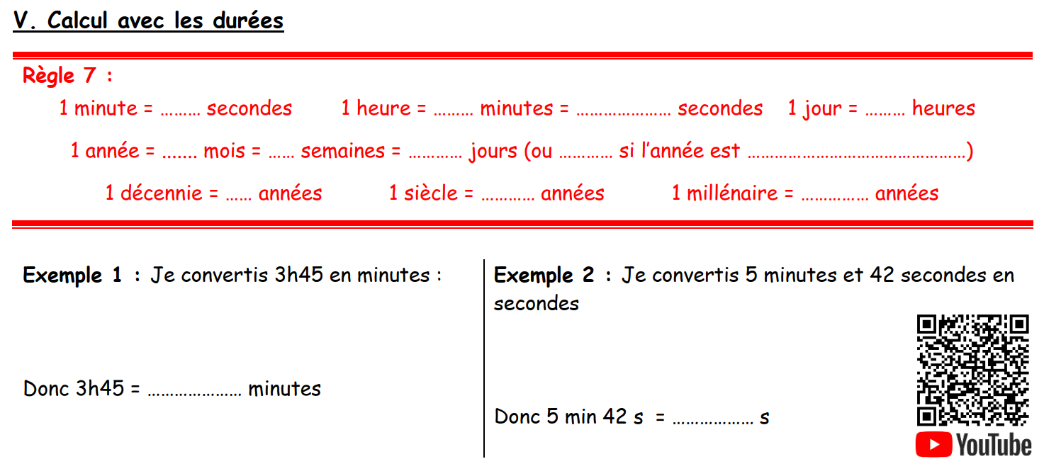
60
60
3 600
24
12
52
365
366
bissextile
10
100
1 000
3 x 60 = 180
5 x 60 = 300
180 + 45 = 225
300 + 42 = 342
225
342

Slide 24
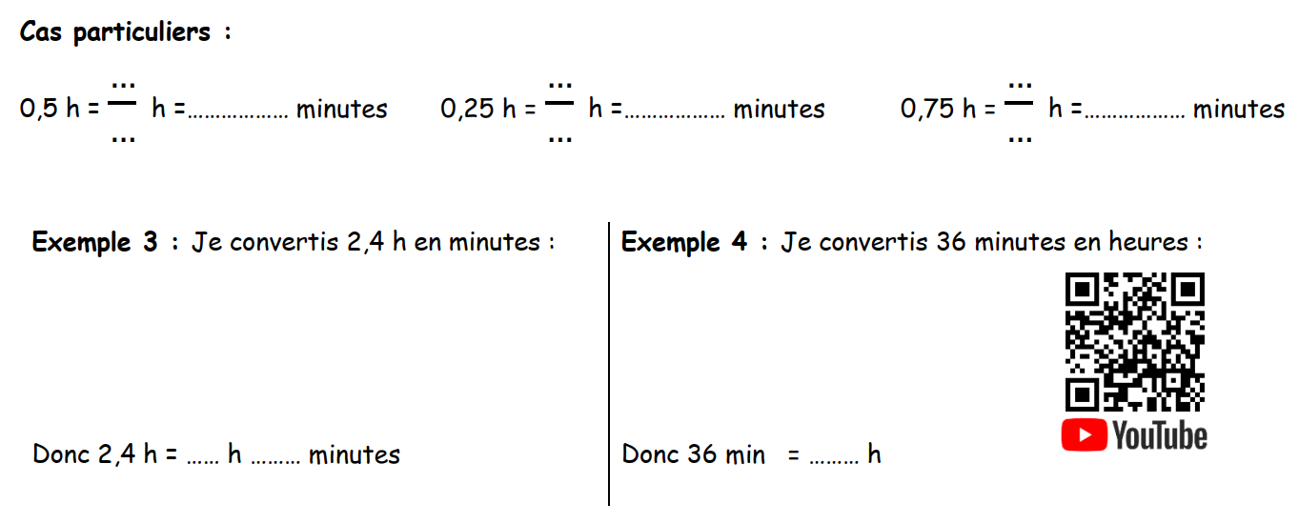
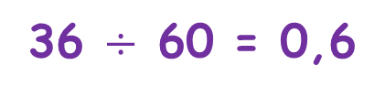
1
1
3
30
15
45
2
4
4
2,4 h = 2 h + 0,4 h
36 $÷$ 60 = 0,6
0,4 x 60 = 24
2
24
0,6

Slide 25
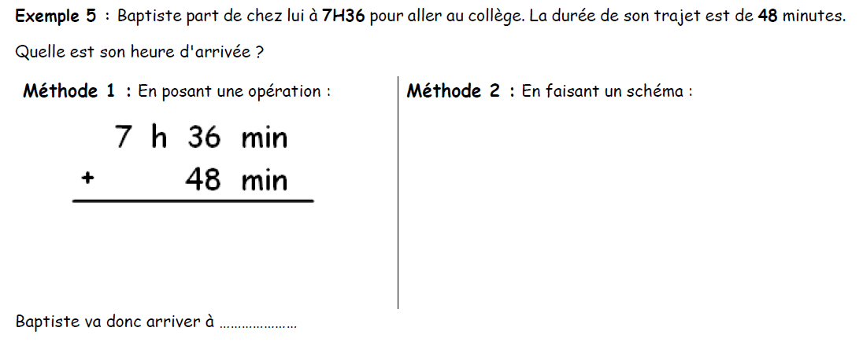

1
7
h
8
4
min
+ 1
- 6 0
___
___
8
2 4
8h24

Slide 26
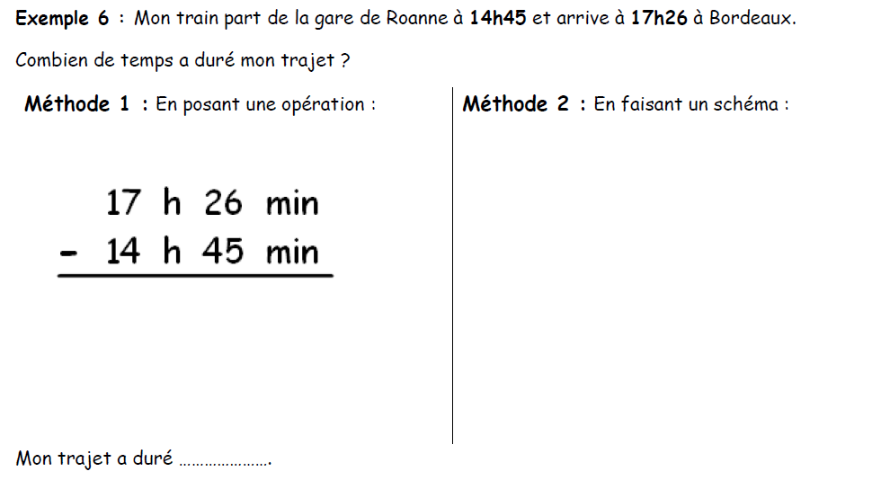
- 1h
+ 60 min
16
86
2
h
4
1
min
2h41

